Slide 1
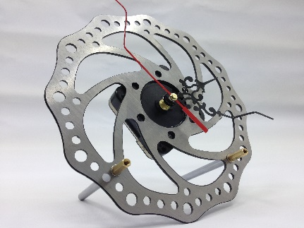
加工工种及工艺构成
表盘：
激光切割
加工时间：
表针：
线切割
加工时间：
底座：
数控铣
加工时间：

Slide 2
材料
亚克力板
厚度：
尺寸：
钢板
厚度：
尺寸：
铜块
材质：
尺寸：

